Slide 1
专项名称：体操
体
操
学
院
所辖小项： 现代体操与团体操 健美操与啦啦操

Slide 2
教学团队
职称：教授7名、副教授8名、讲师8人、优秀教练1名 裁判：体操、健美操、跳绳、排舞等项目国际级、国家级裁判数名 教学：教学名师1名，教学新锐2名，教学比赛一等奖2次 训练：2019年通过健美操项目国家级健将5名，一级运动员1名 专家：四川省突出贡献优秀专家1人、四川省学术和技术带头人1人； 课程：《体操运动》省级在线开放精品课程
《团 体 操》省级创新创业示范课程
《健 美 操》校级混合式课程

Slide 3
课程内容
现代体操与团体操
方向
健美操、啦啦操方向
二选一：进入体操专选后可选择一个方向的课程内容进行学习

Slide 4
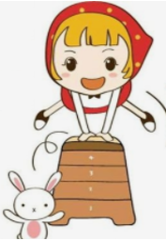
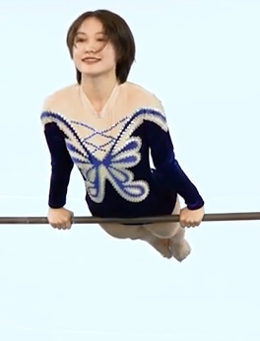
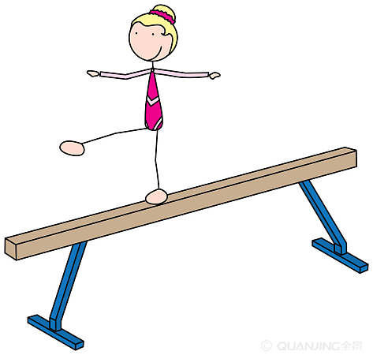
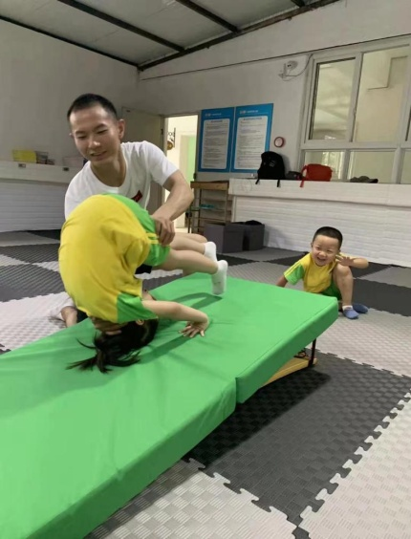
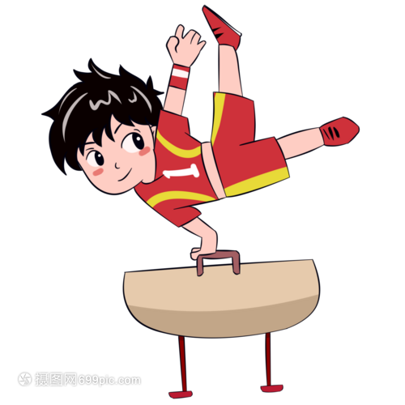
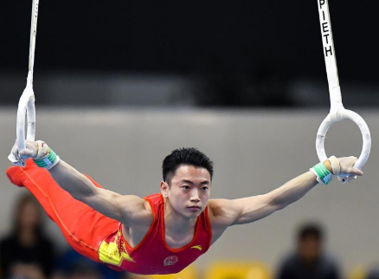
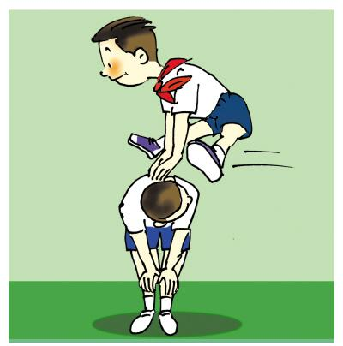
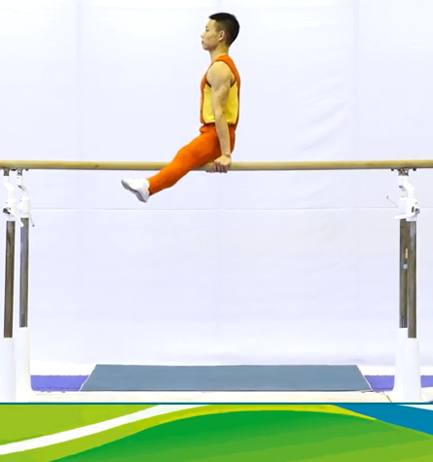
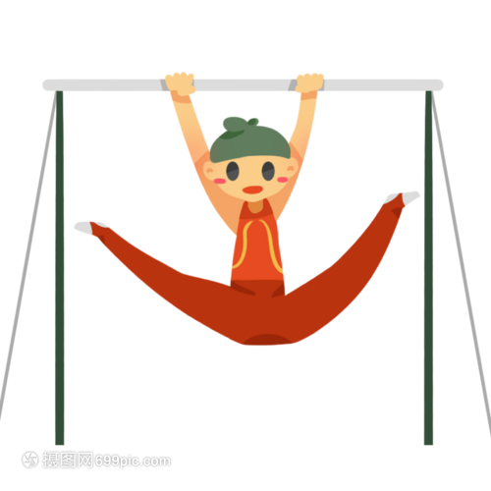
竞技性体操：有机会通三级、二级运动员、一级裁判员

Slide 5
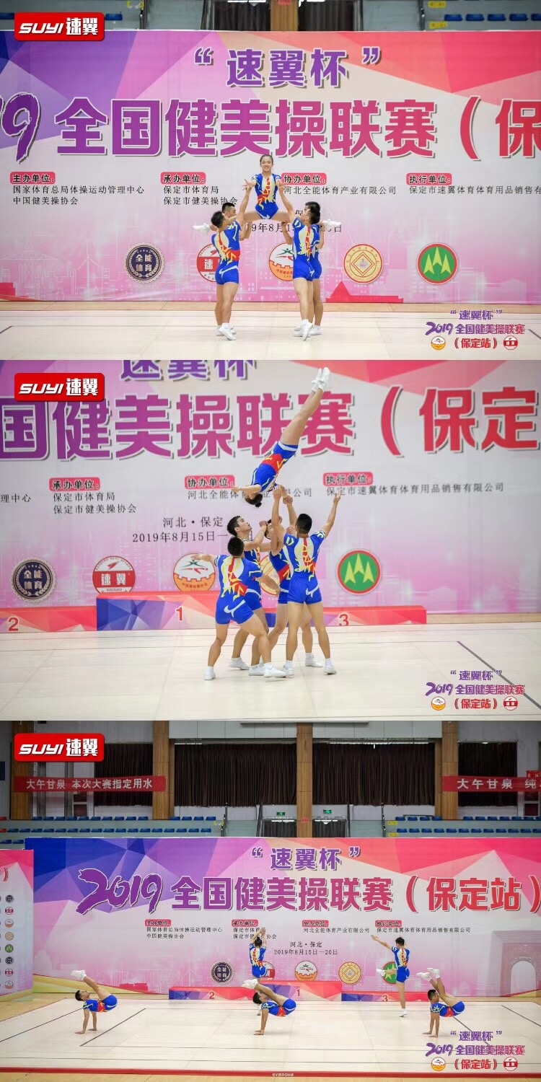
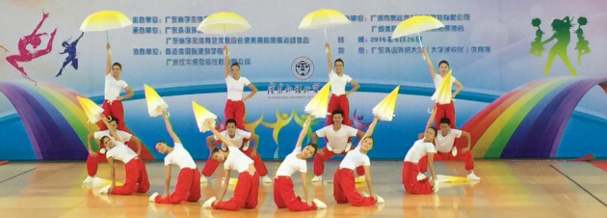
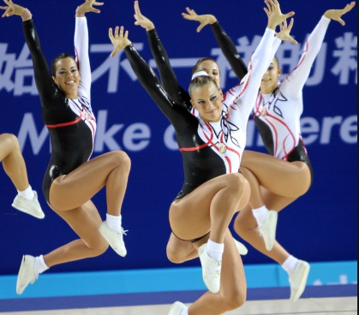
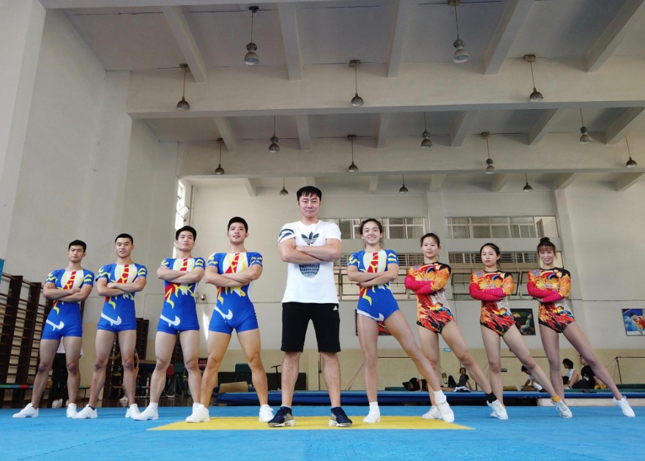
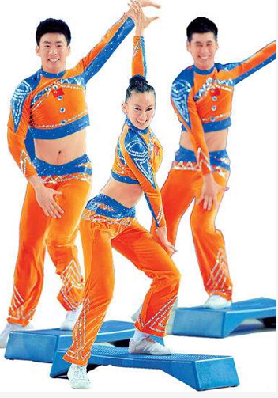
健美操：有机会通三级运动员（校内）
一级运动员、健将（代表队）
一级裁判员

Slide 6
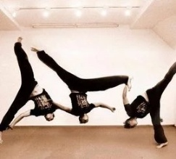
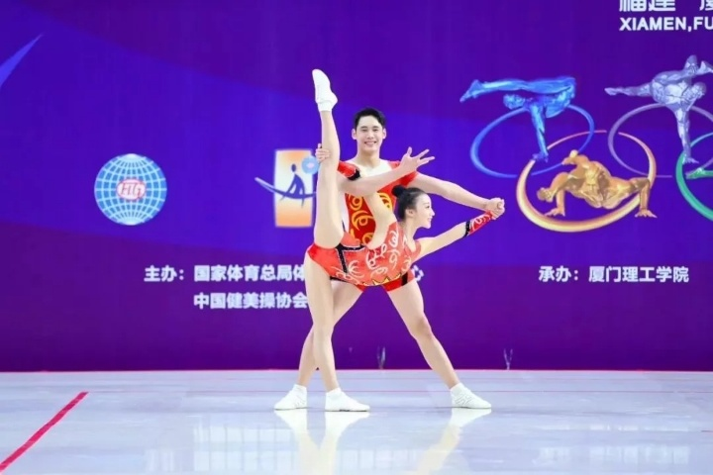
垫上技巧：增强健美操专项技能的各种翻腾、连接、配合等动作

Slide 7
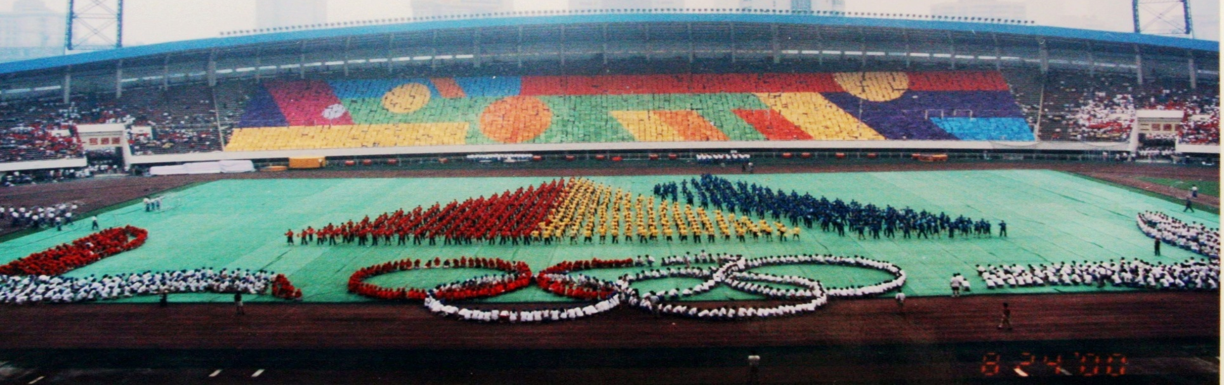
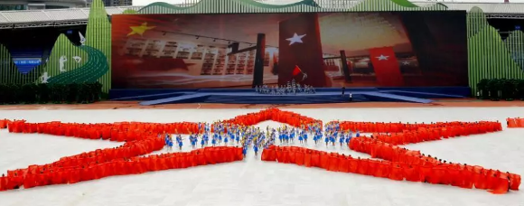
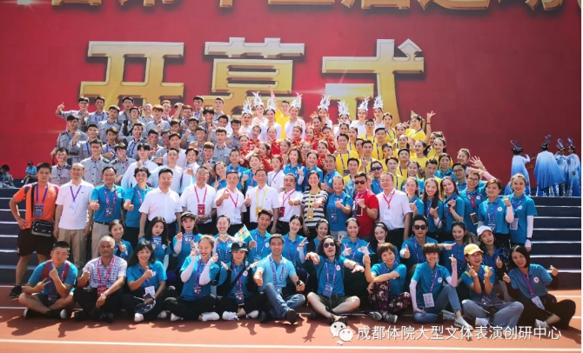
团体操编训：统筹计划细 创编能力强 训练水平高 就业机会多

Slide 8
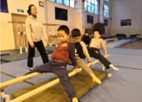
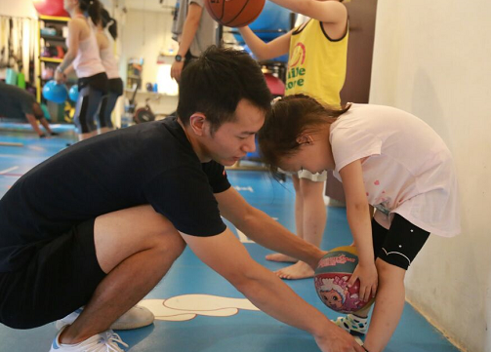
其它内容：拓宽就业路 愿干就能赚
少儿体适能
健身教练

Slide 9
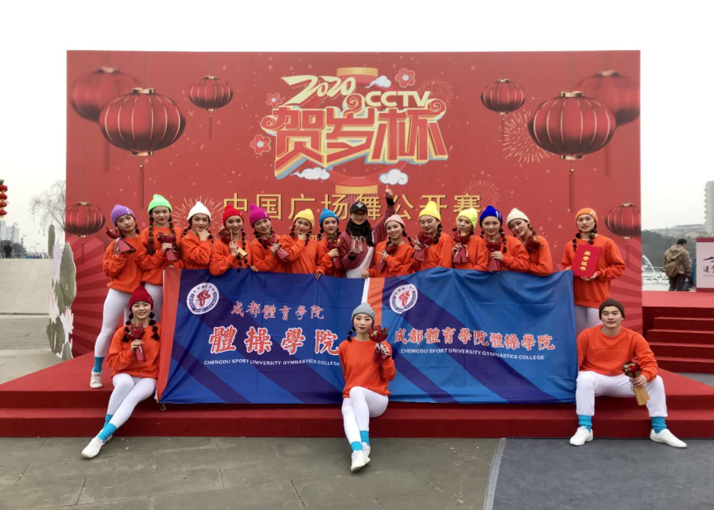
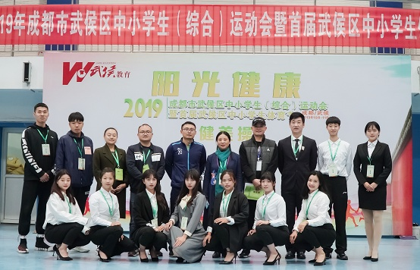
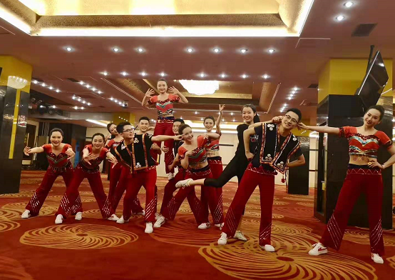
社会实践
[图片]
比赛
强技能 长见识
裁判
宽人脉 易就业
教练
增经验 来桶金
市、省、全国各级健美操、啦啦操、排舞、全民健身操舞、健美健身等美群项目实践机会多

Slide 10
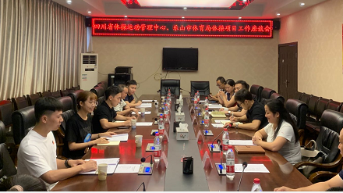
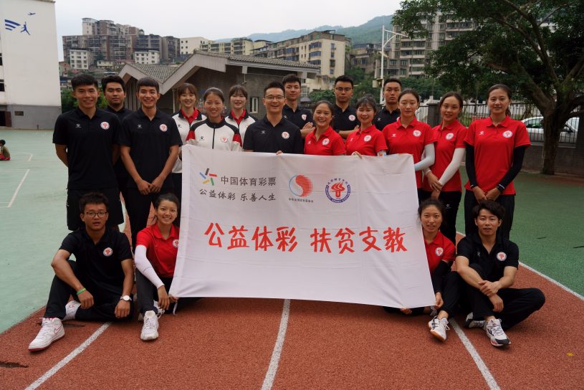
社会实践
[图片]
协会
会做事 会做人
志愿
献爱心 争荣誉
其它
想得到 做得到

Slide 11
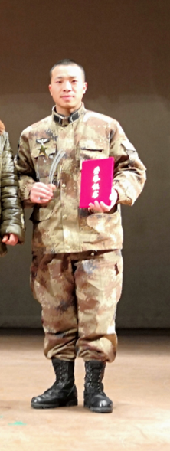
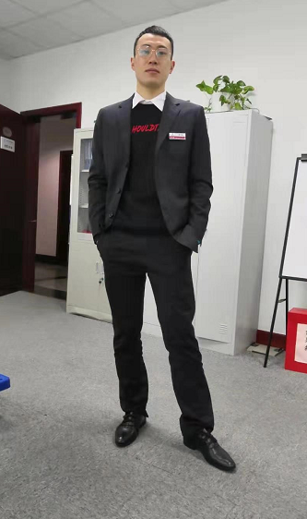
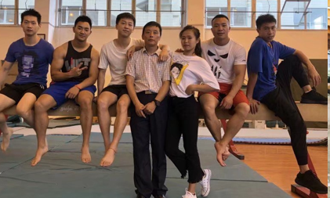
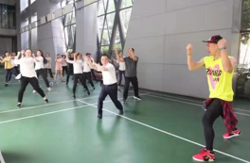
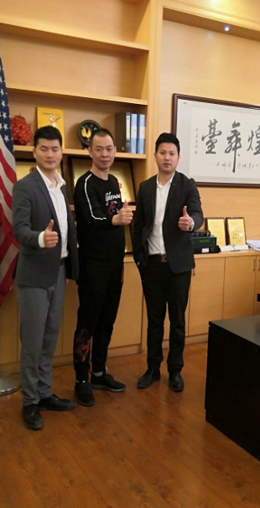
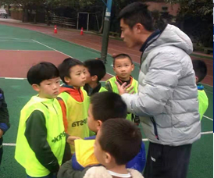
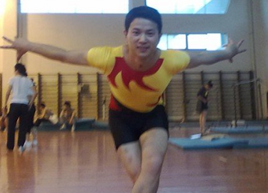
就业情况
军人载誉满满
有体操精神的
国企员工收入高
会带健身操的
展示机会多多
全能的体育教师
已助他家产千万曾经挥洒的汗水

Slide 12
就业情况

Slide 13
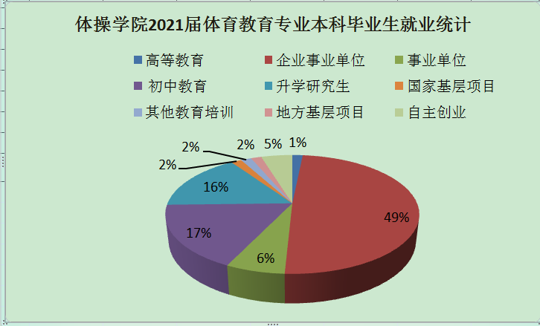
就业情况

Slide 14
考核内容及标准

Slide 15
考核内容及标准
测试项目 | 分数 | 考核要求 | 评分标准
俯卧撑 | 20 | 身体保持平直，下降时大臂与躯干成90°且肘与肩平，推起时手臂伸直，达到标准计数1次。 | 男生0.5分/次 女生1分/次
仰卧两头起 | 20 | 仰卧，上体和腿同时抬起，至手触脚，动作连续。 | 30秒内 1分/次
协调性测试 | 60 | 模仿领操员的动作，保持良好体态。 | 优秀50-60分 一般30-49分 差0-29分

Slide 16
如果你选择了学习体操……
有机会与健将教练同舞
与奥运冠军同练
你会变得更协调
你会编训团体操
小项二选一
你会有很多路演的机会
练了会变美
综合能力强
你知道如何带队比赛
男生倍儿受欢迎
教资通过率高
每所学校都需要会编课间操的你
学习氛围佳
你跳舞的样子更好看
你有机会参加许多比赛去丰富简历
你会体能训练
你会喜欢积极主动的你
健美操代表队等你来
校内外实践机会多
你会创编各类动作
有些事情 他能做你也能做 你能做他不一定能做

